Slide 1
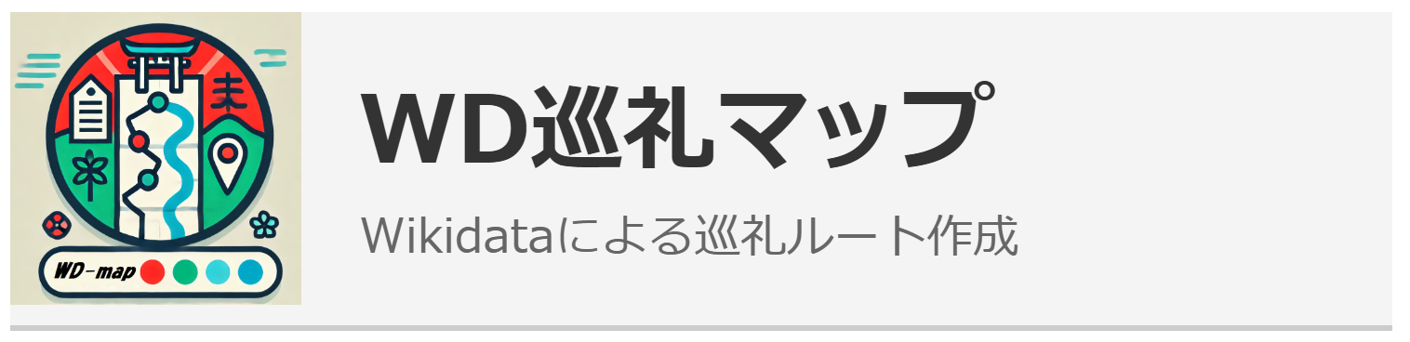
https://wd-map.hozo.jp/

Slide 2
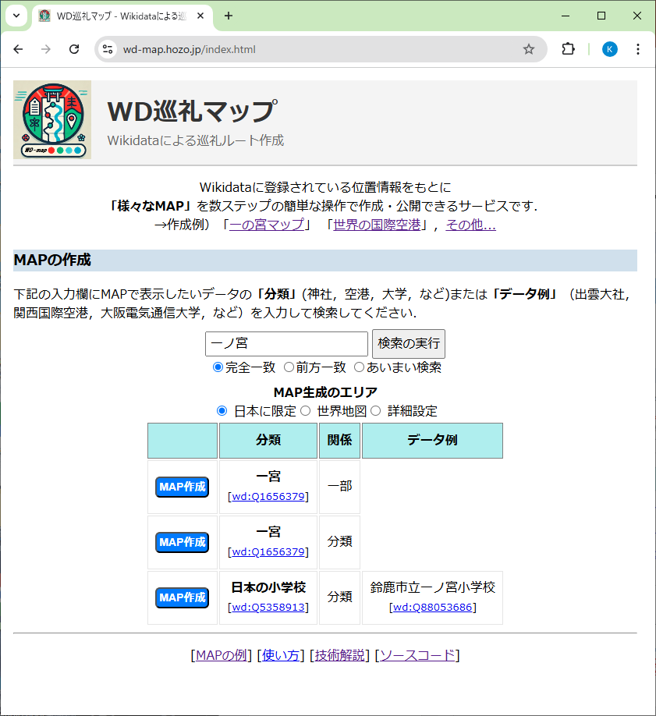
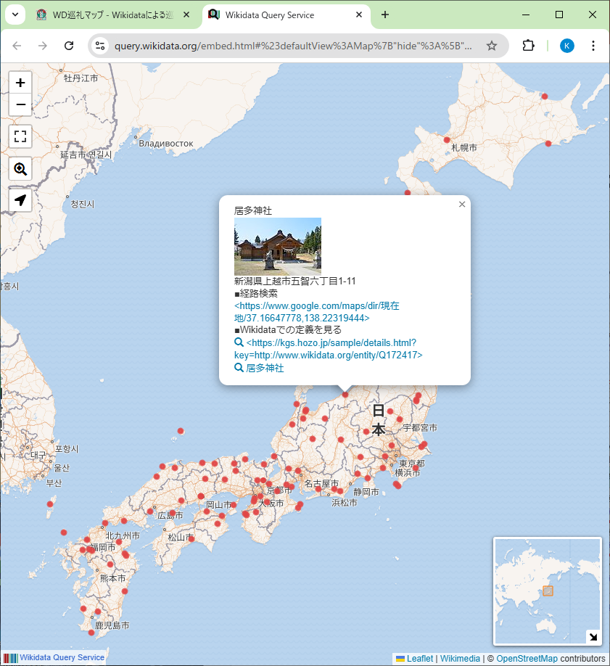
「WD巡礼マップ」の概要①
Wikidata（https://www.wikidata.org）に登録されている位置情報のオープンデータを利用して，テーマに沿った様々なマップを数ステップの簡単な操作で作成・公開し，各場所の位置関係や巡礼ルートを簡単に調べることができるサービスです．
Google Map による経路検索
①MAPで表示したいデータの「分類」を検索
③MAPが作成される
Wikidata での
定義の確認
②検索結果からMAPを作成したい「分類」を選択
作成したMAPは
そのまま共有できる

Slide 3
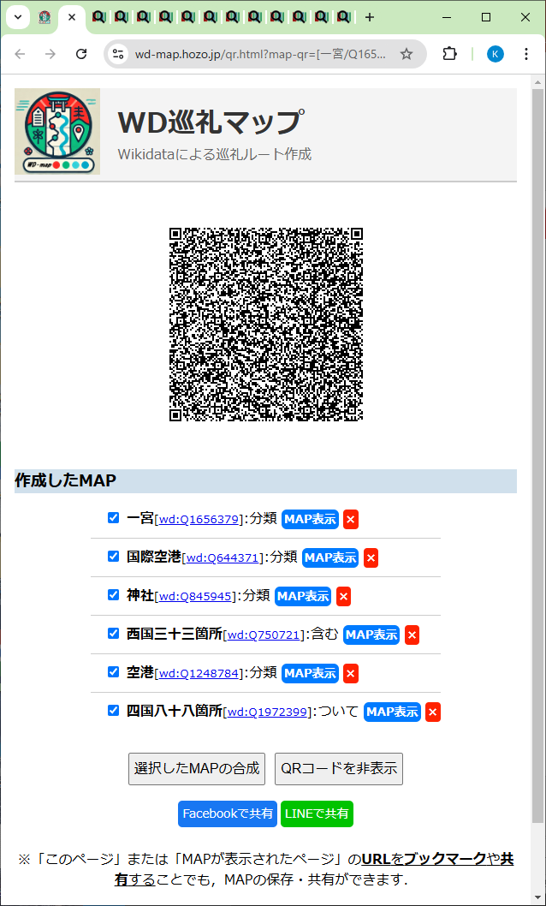
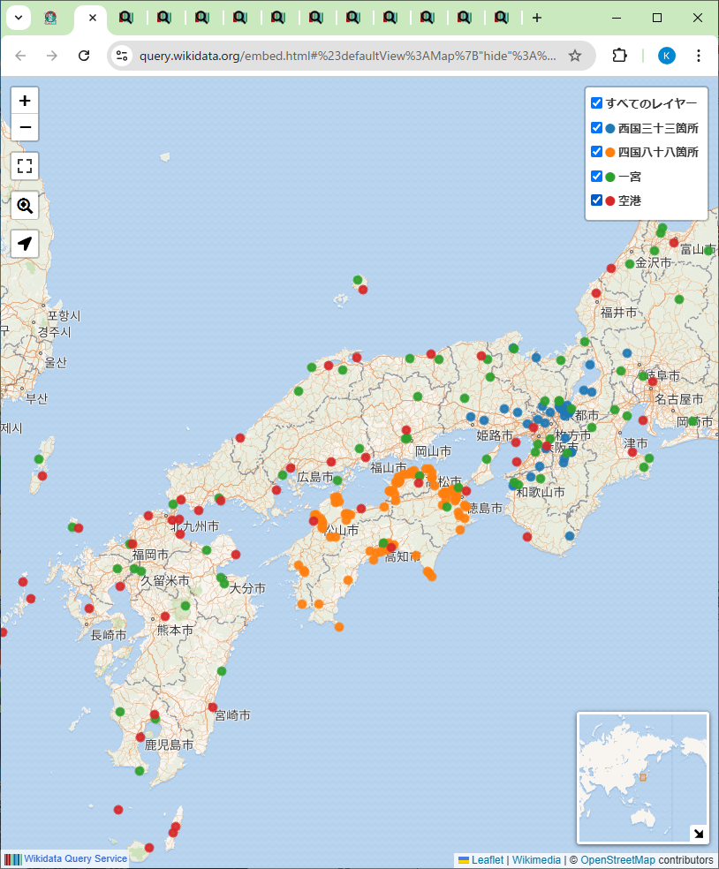
「WD巡礼マップ」の概要②
作成したMAPを合成して １つに重ねたMAPが作成できる
作成したMAPは
QRコードやブックマークで簡単に保存・共有ができる

Slide 4
使い方の詳細①：表示したいデータの「分類」を検索
①入力欄にMAPで表示したいデータの 「分類」を入れて検索を実行する 例)神社，一ノ宮，空港，大学...
うまく見つからないときは，検索オプション
- 完全一致：「ラベル」か「別名」が完全一致 するものを検索
- 前方一致：「ラベル」か「別名」に前方一致 するものを検索
- あいまい検索：概要説明などを含めてより 広く検索
を切り替えて試す．
もしくは，MAPに表示したいデータの具体例を検索することで， 「そのデータがWikidata上でどのように分類されて いるか？」 を調べることも可能（※次頁参照）
①入力欄にMAPで表示したいデータの「分類」または「データ例」を
入れて検索を実行する

Slide 5
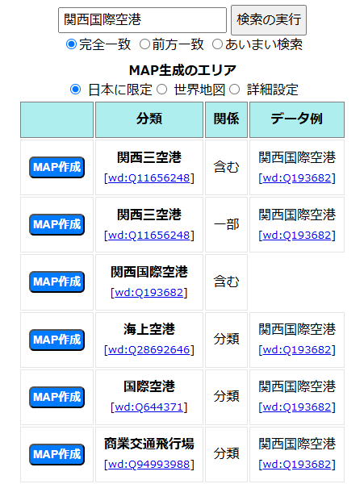
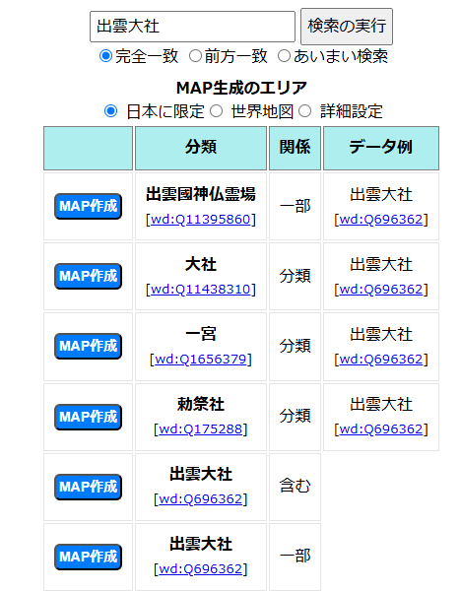
参考：表示したいデータの「具体例」から検索した例
「関西国際空港」を検索することで 「さまざまな空港：の分類が見つかる
「出雲大社」を検索することで 「一宮」という分類が見つかる

Slide 6
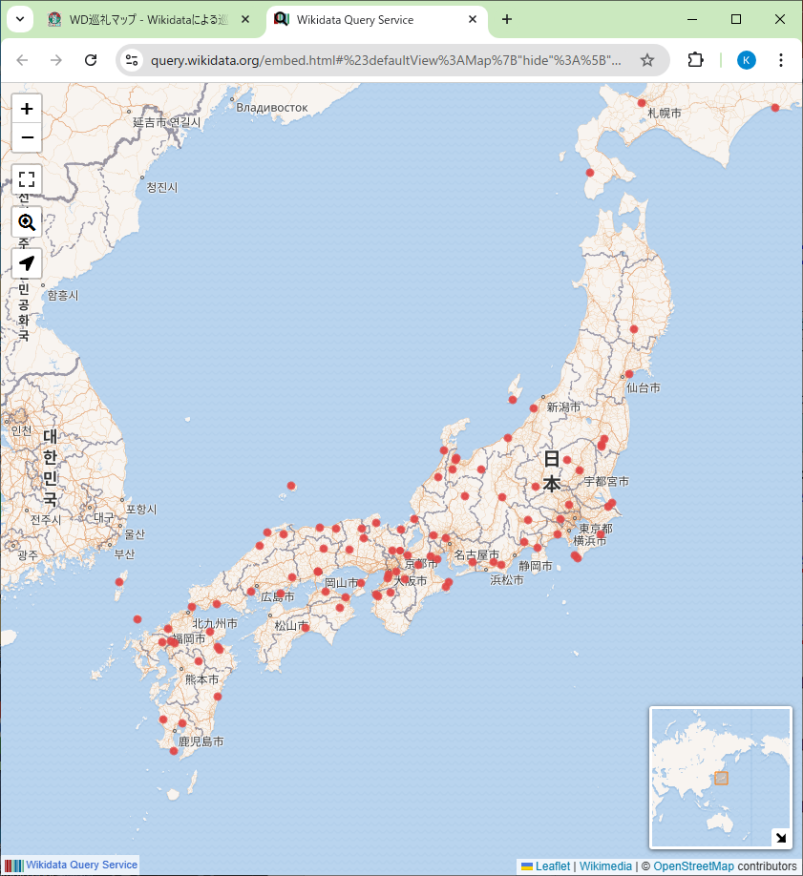
使い方の詳細②：表示したい「分類」を選択してMAPを作成
「選択した分類」をもとにMAPが作成される
表示したい分類の 「MAP作成」ボタンを選択する
※思ったようなMAPが作成で ききなかったときは， 別の分類を選択して試す

Slide 7
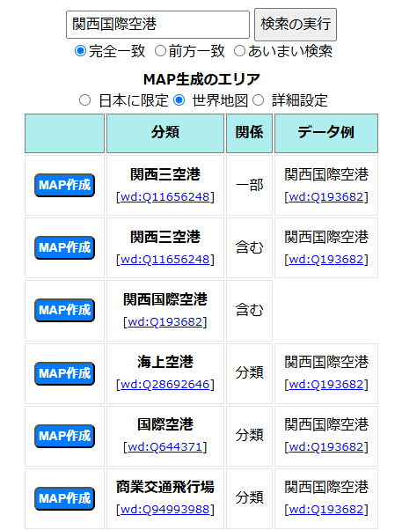
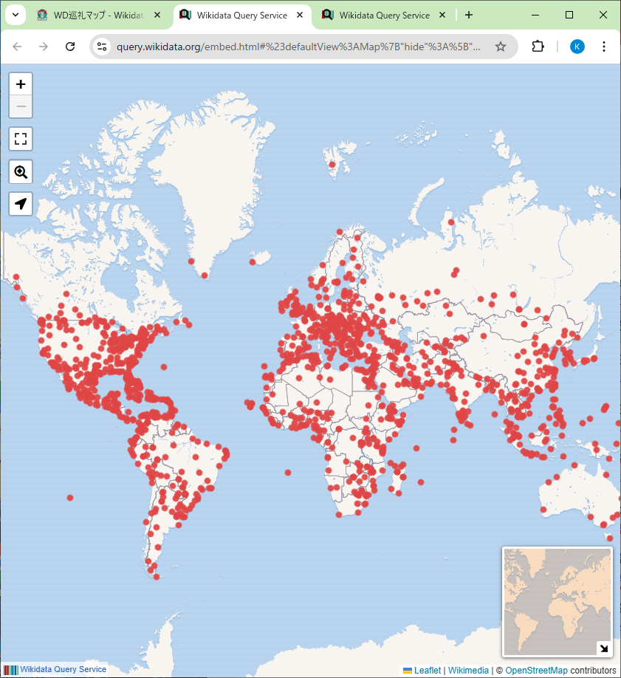
参考：「MAP生成のエリア」でMAPを作成する範囲を設定①
世界の「国際空港」のMAPを作成した例

Slide 8
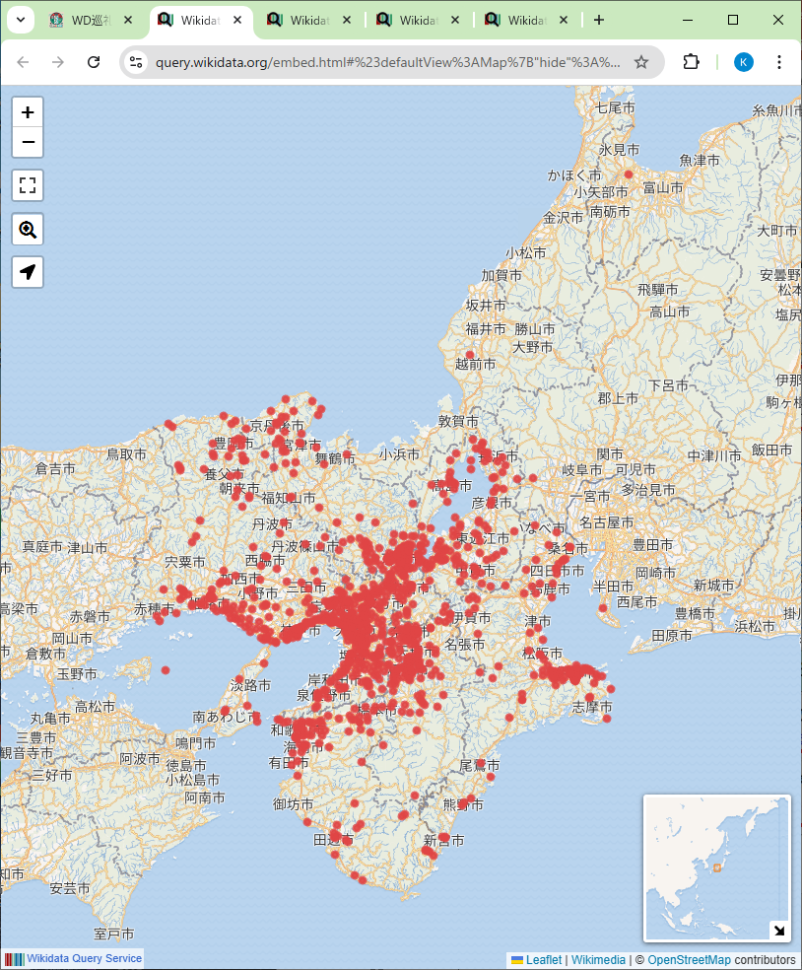
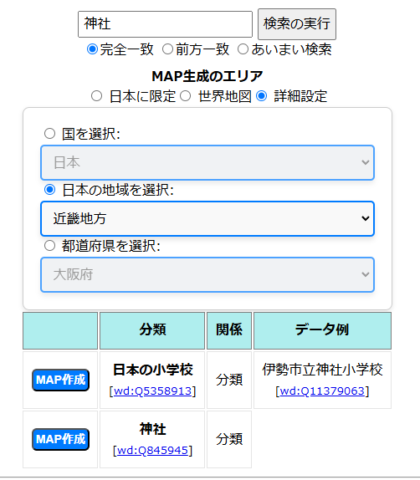
参考：「MAP生成のエリア」でMAPを作成する範囲を設定②
「詳細設定」を選択すると国・日本の地域・都道府県など詳細なエリアを設定可
近畿地方の「神社」のMAPを作成した例

Slide 9
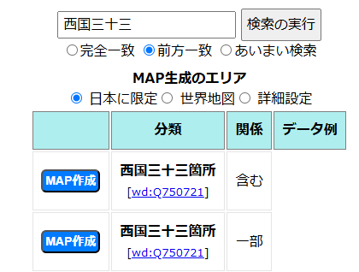
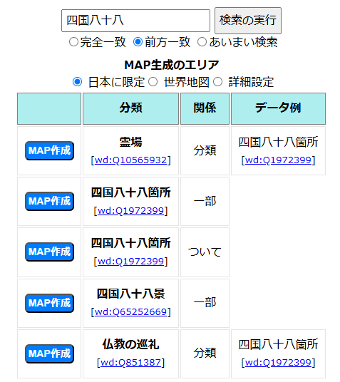
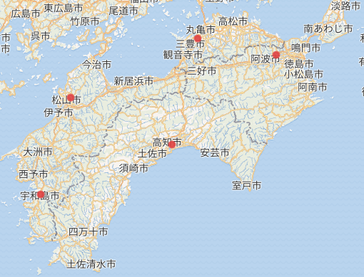
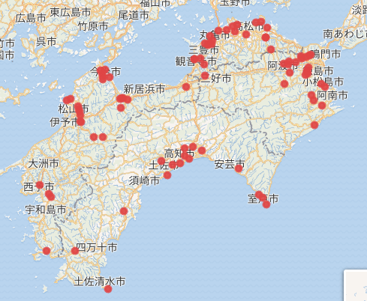
参考：分類を表す「関係の種類」の違い
Wikidataにおける分類を表す「関係」はデータの違いの依って，異なる種類の表現がある→本サービスでは主要な「関係の種類」を一括して検索・選択できる
「一部」では明らかに数が少ない
「西国三十三箇所」は「含む」「一部」のいずれの関係でも正しいMAPが作成できる
「四国八十八箇所」は
「ついて（分類の特殊系）」
で正しいMAPが作成可

Slide 10
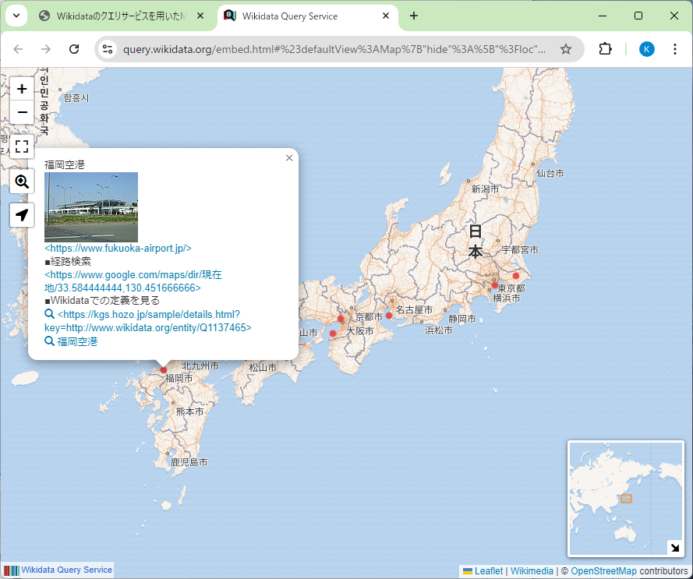
使い方の詳細③：MAP上で表示されたデータの詳細を表示
③MAPに表示された点をクリックしてデータの概要を表示する．
→表示されたデータの リンクをクリックすることで，
・Google Mapを用いた経路検索
・Wikidataでの定義内容の確認
ができる．
③MAPに表示された点をクリックしてデータを表示

Slide 11
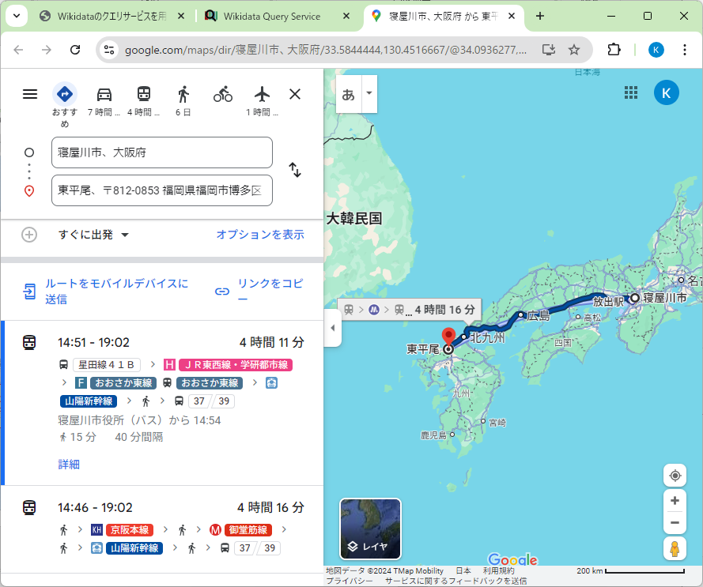
使い方の詳細④： Google Mapを用いた経路検索
④「経路検索」に表示されるリンクをクリックすると，別ウィンドウ（タブ）で，「現在地」から「選択したデータの場所」までのGoogle Mapを用いた経路検索結果が表示される．
※起点は「現在地」で検索する →必要に応じてGoogle Map上で 変更する

Slide 12
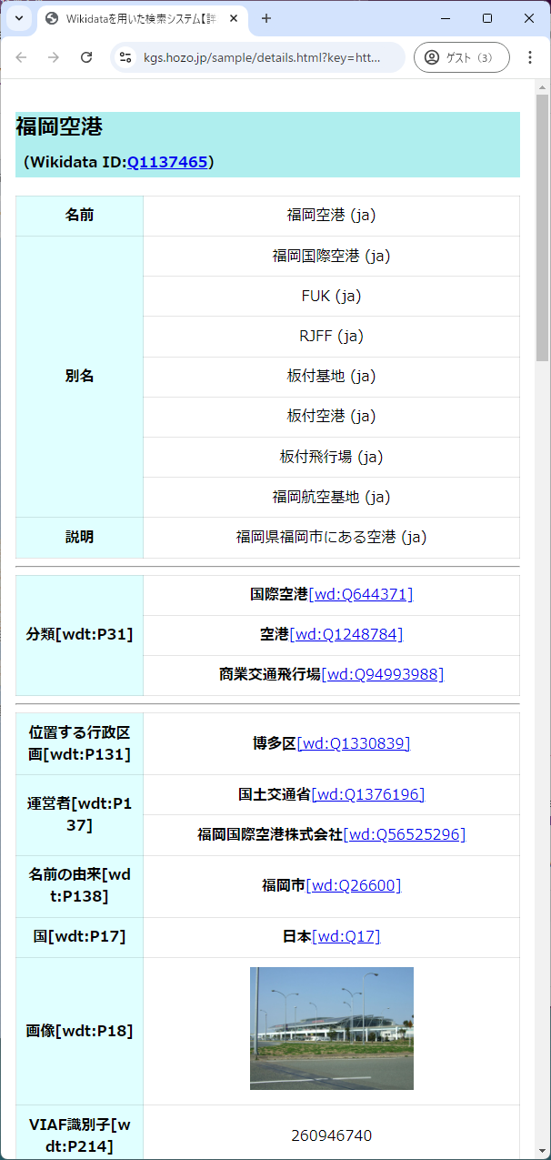
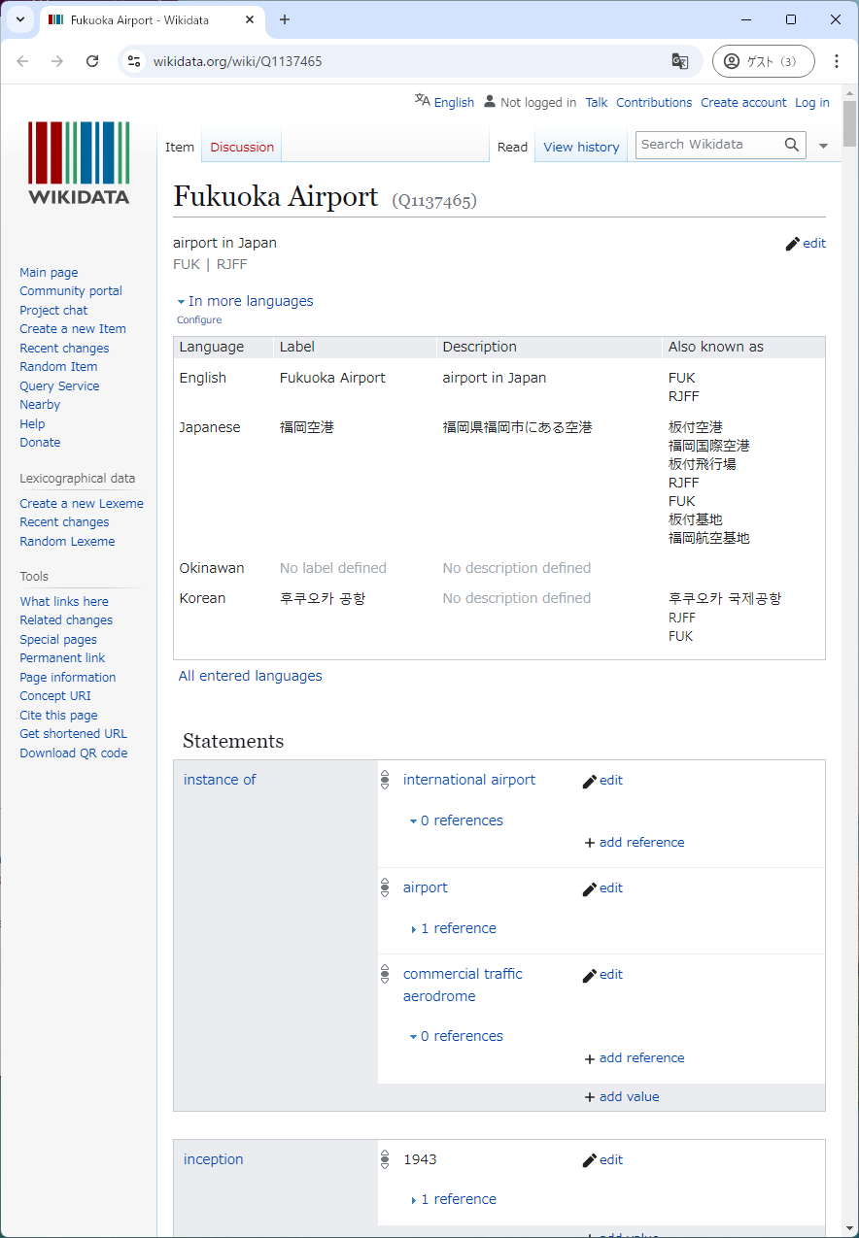
参考： Wikidataでの定義内容の確認
「Wikidataでの定義を見る」に表示される リンクをクリックすると，Wikidata上のデータの詳細を確認できる．
・上部のリンク→データ内容の簡単な可視化
・下部のデータ名のリンク→Wikidataのページ
を表示する．
データ内容の可視化
Wikidataのページ

Slide 13
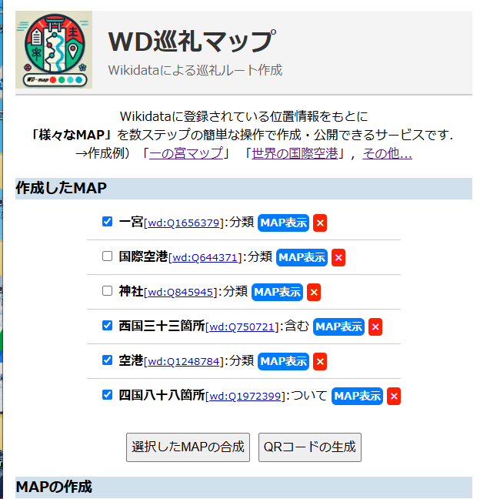
使い方の詳細⑤： 複数MAPの合成
・一度に行くと良い神社，寺は？
・空港からのアクセスは？
など，巡礼の計画に便利！
・一宮
・西国三十三箇所
・四国八十八箇所
・空港
を重ねたMAPの例
作成したMAPの一覧がTOP画面に表示される
[MAP表示]→各MAPの表示
[×]→リストから削除
⑤選択したMAPを合成して １つに重ねたMAPが作成できる

Slide 14
使い方の詳細⑥： MAPの保存・共有
このページのURLを「ブックマーク」などで保存・共有することで，MAPの保存・共有ができる
生成されたQRコード
でこのページへアクセス可
⑥作成したMAPの保存・共有 のためのQRコードを生成できる
SNS用共有ボタン ※URLを直接共有してもOK

Slide 15
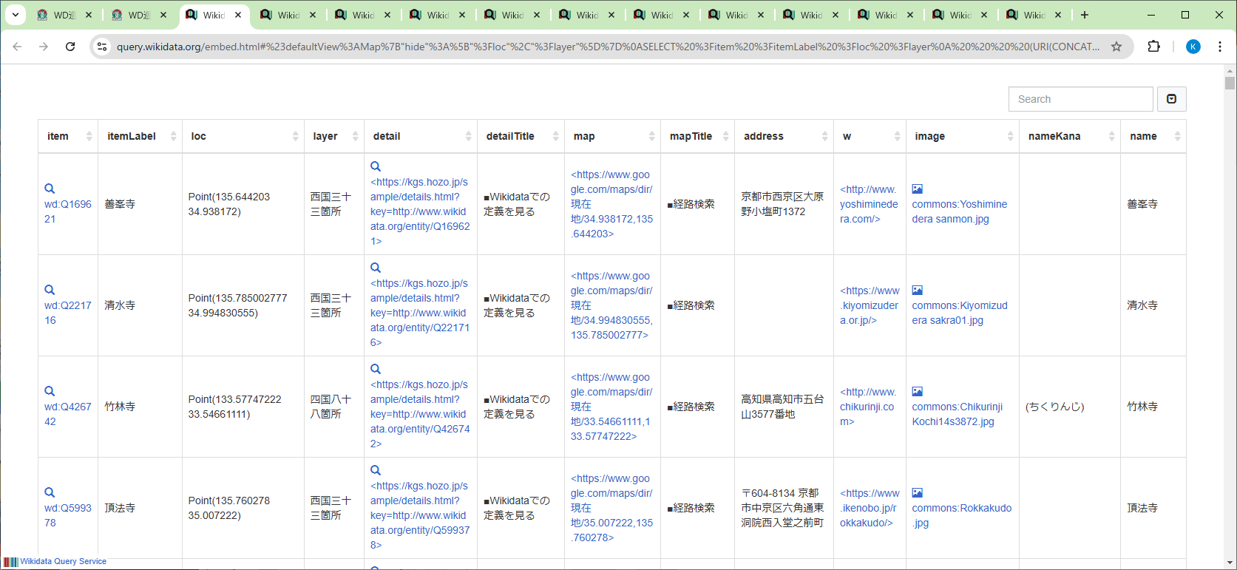
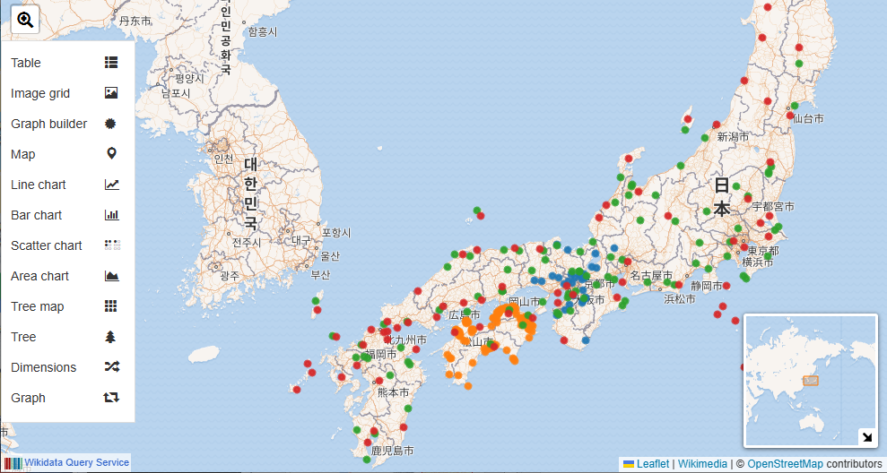
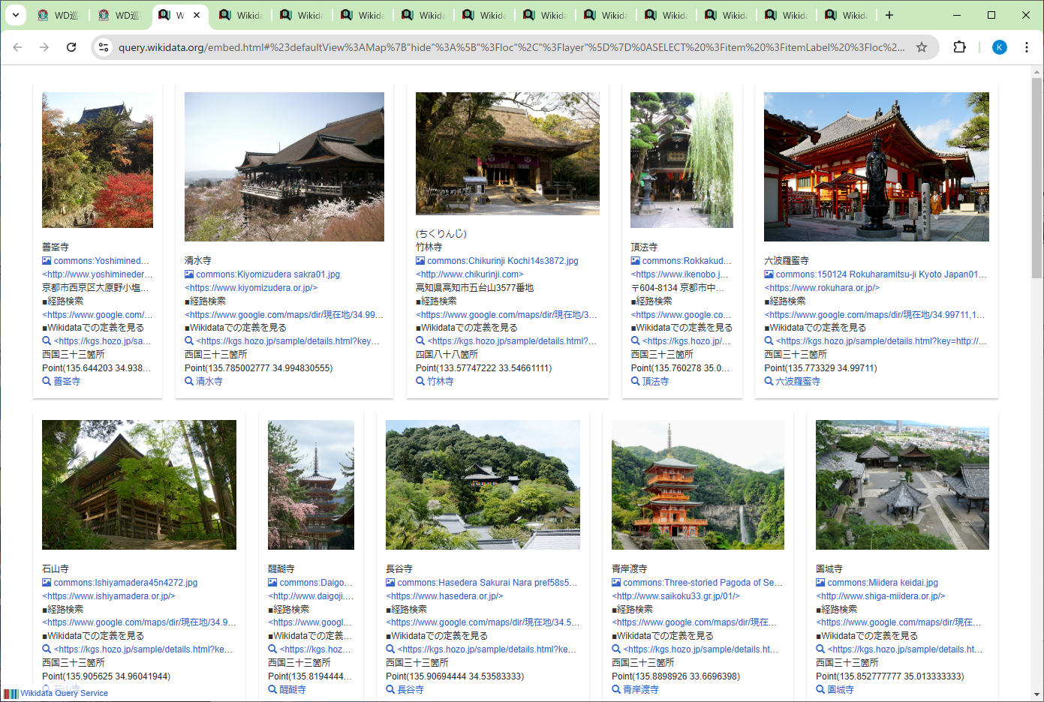
参考： MAP画面（＝Wikidataの検索ツール）の操作①
MAPの画面は「Wikidataの検索ツール」をそのまま使用しているため，Wikidataの検索サービスの機能がそのまま利用可能
「Table」表示の例
「Image gird」表示の例
画面左のパネルで検索結果の可視化形式の選択が可能
※今回のデータでは「Map」以外は「Table」「Image gird」が有用

Slide 16
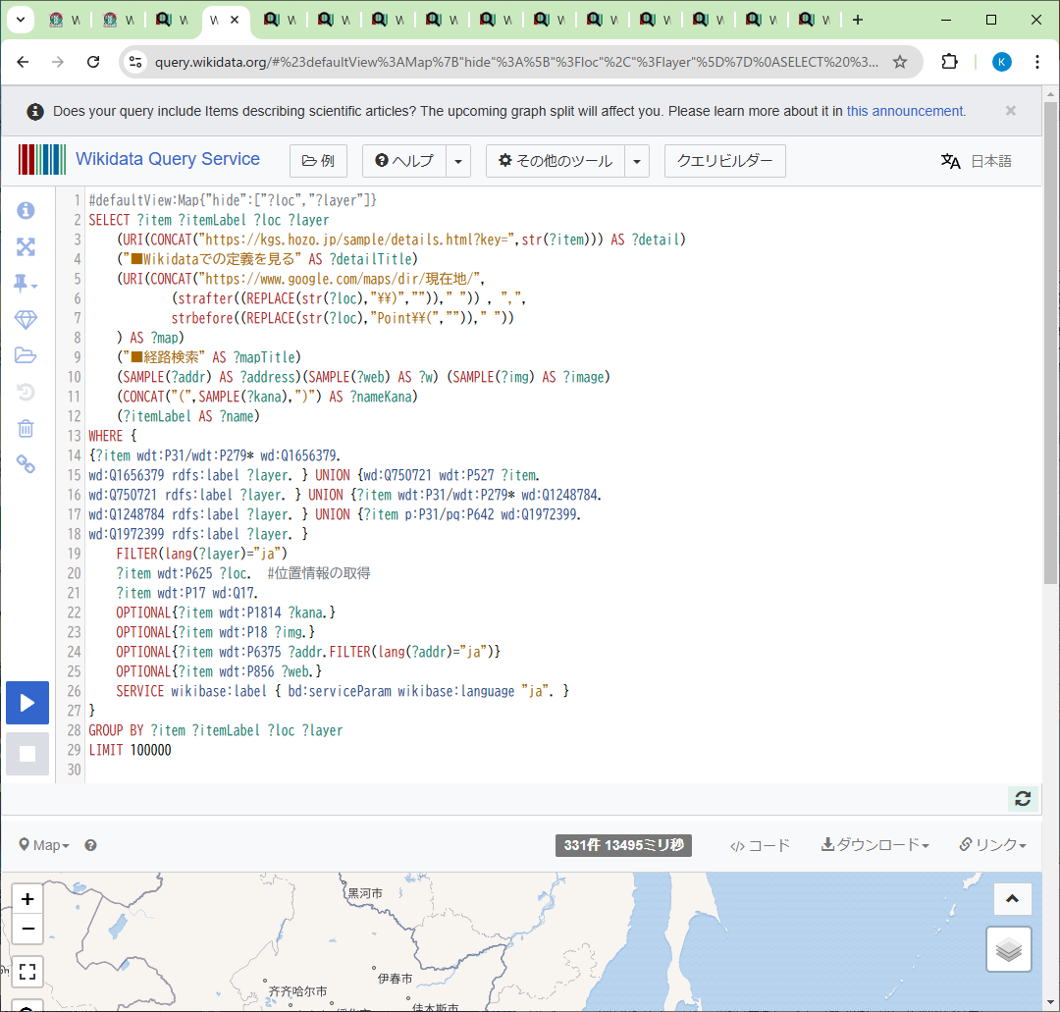
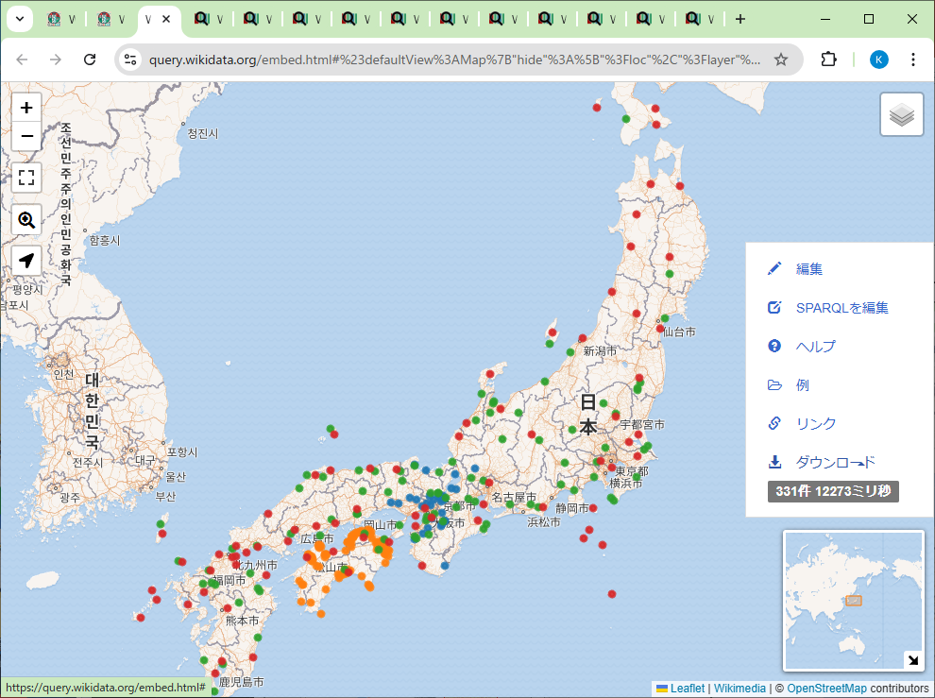
参考： MAP画面（＝Wikidataの検索ツール）の操作②
画面右のパネルから「SPARQLを編集」を選択すると，今回のMAP生成に使用しているSPARQLクエリの確認・編集が可能
ここに表示されるSPARQLクエリを書き換えることで，MAP生成の条件の詳細を変更できる．
※使用しているSPARQLクエリの詳細について は【技術解説】を参照．

